Slide 1

距离矢量路由选择协议
© 2002, Cisco Systems, Inc. All rights reserved.

Slide 2
目标
完成本章后,你能:
  描述距离矢量路由协议的特点,并能举例说明.
  描述距离矢量路由协议在实际中可能出现的问题,并能熟悉各种不同的解决方法.

Slide 3
动态路由协议在协议栈中的位置
ＢＧＰ | ＲＩＰ | ＯＳＰＦ
ＴＣＰ | ＵＤＰ
ＩＰ |  | Ｒａｗ ＩＰ
链路层
物理层
Notes:
所有的动态路由协议在TCP/IP协议栈中都属于应用层的协议。但是不同的路由协议使用的底层协议不同。
唯一的一个网络层的路由选择协议是ISO所开发的IS-IS路由协议。
OSPF将协议报文直接封装在IP报文中，协议号89，由于IP协议本身是不可靠传输协议，所以OSPF传输的可靠性需要协议本身来保证。
BGP使用TCP作为传输协议，提高了协议的可靠性，TCP的端口号是179。
RIP使用UDP作为传输协议，端口号520。

Slide 4
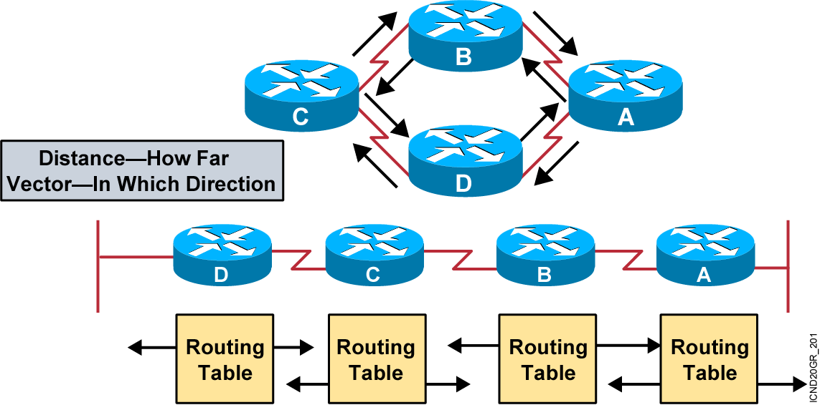
距离矢量路由选择协议
运行距离矢量的路由器就关心两样事情:
1、将路由表通过广播或组播的形式发送给所有配置了该协议的接口。
2、从接口接收邻居路由器发送来的路由信息，并根据距离和矢量的组合放入到路由表中。
Notes:
距离矢量路由选择协议是基于贝尔曼-福特算法的。
对于距离矢量路由协议来说，谁是邻居并不重要。
距离向量路由算法将完整的路由表传给相邻router，然后这个router 再把收到的表的选项加上
自己的表来完成整个路由表，这个叫做routing by rumor（道听途说）；因为这个router 是从相邻router被动地接受更新而非自己主动地去发现网络的变化。

Slide 5
距离矢量路由协议的特点
定时发送路由更新：运行距离矢量型路由协议的路由器每经过一个特定的时间周期就会发送更新信息。
邻居：邻居通常意味着共享相同数据链路的路由器或某种高层逻辑邻接关系。距离矢量路由协议向邻接路由器发送更新信息，并依靠邻居再向它的邻居传递更新信息。
广播更新：运行距离矢量型路由协议的路由器使用广播方式(255.255.255.255)发送更新信息。
全路由表更新：运行距离矢量型路由协议的路由器发送的路由信息包含它的整个路由表。
典型的距离矢量型路由协议：RIP,IGRP

Slide 6
DV路由协议的特征
  采用周期性的完全更新（发送整个路由表）和触发更新结合的路由更新方式
  采用广播方式进行路由更新（RIP2采用组播）
  DV的路由协议有：RIP1、RIP2、IGRP
  EIGRP和BGP属于高级的DV协议，他们学习路径的方式更多的趋近于DV，但他们具备很多的LS的特征（比如触发更新、组播更新等）

Slide 7

距离矢量—源信息的获得
10.1.0.0
10.2.0.0
10.3.0.0
10.4.0.0
E0
A
S0
S0
B
S1
S0
C
E0
Routing Table
Routing Table
Routing Table
10.1.0.0
E0
0
10.2.0.0
S0
0
10.3.0.0
S0
0
10.2.0.0
S0
0
10.3.0.0
S1
0
10.4.0.0
E0
0
路由器从收集到的源信息中选择到达目标地址的最佳路径
Notes:
Layer 1 of 3:
Purpose: This figure continues the concept of how a router using a distance vector protocol generally discovers the best path to destinations from each router neighbor.
Emphasize: Layer 1 shows the topology consisting of four networks and three routers. Routing tables inside each router begin with entries for the 0 distance to directly connected networks.

Slide 8
距离向量算法
收到相邻路由器（其地址为 X）的一个 RIP 报文：
(1) 先修改此 RIP 报文中的所有项目：将“下一跳”字段中的地址都改为 X，并将所有的“距离”字段的值加 1。
(2) 对修改后的 RIP 报文中的每一个项目，重复以下步骤：
若项目中的目的网络不在路由表中，则将该项目加到路由表中。
否则
若下一跳字段给出的路由器地址是同样的，则将收到的项 目 替换原路由表中的项目。
否则
若收到项目中的距离小于路由表中的距离，则进行更新，
否则，什么也不做。
(3) 若 3 分钟还没有收到相邻路由器的更新路由表，则将此相邻路由器记为不可达的路由器，即将距离置为16（距离为16表示不可达）。
(4) 返回。
新的目的网络，应该加入到路由表中。
最新消息。
到每一个目的网络的路由都是最短的。

Slide 9
距离矢量—源信息的获得
10.1.0.0
10.2.0.0
10.3.0.0
10.4.0.0
E0
A
S0
S0
B
S1
S0
C
E0
Routing Table
Routing Table
Routing Table
10.1.0.0
E0
0
10.2.0.0
S0
0
10.3.0.0
S0
0
10.2.0.0
S0
0
10.3.0.0
S1
0
10.4.0.0
E0
0
10.3.0.0
S0
1
10.4.0.0
S1
1
10.2.0.0
S0
1
10.1.0.0
S0
1
路由器从收集到的源信息中选择到达目标地址的最佳路径
Notes:
Layer 1 of 3:
Emphasize: Layer 2 adds routing entries received some time later about noncontiguous networks that have distances of 1 from the given routers.

Slide 10
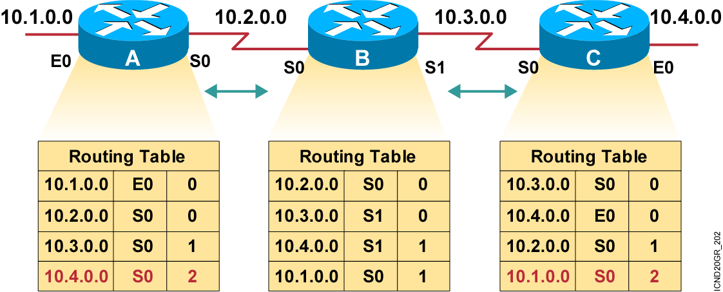
路由信息的源和最终路由的发现
路由器接收到广播更新后就会查看更新，并将该信息与它当前的路由表进行比较；到新网络的路由或者到已知网络并有更好度量值的路由都将被安装到路由表中；然后继续向外广播它已更新过的路由表。
距离矢量路由协议关心目的网络的距离和矢量（路由来源的方向）。在发送更新之前，每台路由器都将它自己的距离值添加到路由器的度量值中。当路由器接收到一个更新时，它将学到的网络与接收接口关联起来。然后路由器将用这个接口来到达相应的目的地。

Slide 11
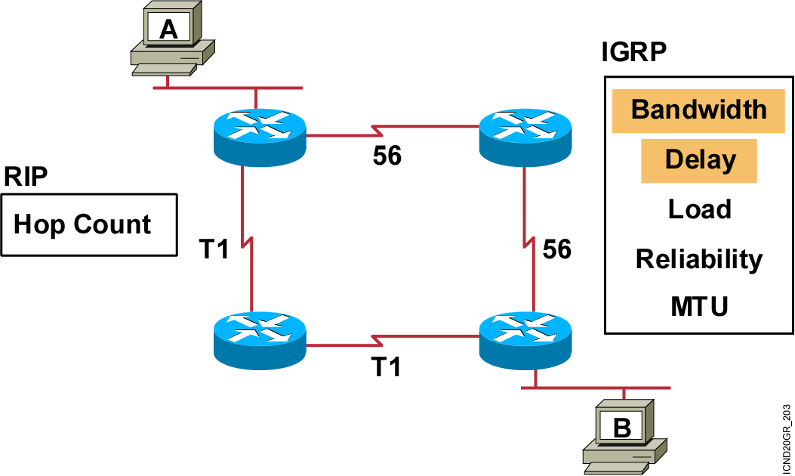
使用度量值(Metric)来选择最佳路由
RIP使用HOP(跳数)作为度量值。
IGRP使用带宽、延迟、负载、可靠性、MTU的组合作为
度量值；缺省只使用带宽和延迟。
带宽：使用到达目的网络所经过路径中的最小带宽。
延迟：是到达目的网络所经过路径所用时间的总和。

Slide 12
距离矢量—管理路由信息
更新路由表
网络结构的
改变将导致
路由表的
更新
A
路由表的更新过程将通过路由器之间一步一步来完成
Notes:
Layer 1 of 3:
Purpose: This figure continues the concept of how a router using a distance vector protocol generally performs its routing information update process when the network topology changes.
Emphasize: This layer shows the bullet point, the router on the right, and, on the right, a topology change; routing tables will need updating to reflect this topology change.

Slide 13
距离矢量—管理路由信息
更新路由表
在下一个周期后
路由器A发送更新
过的路由表
网络结构的
改变将导致
路由表的
更新
A
路由表的更新过程将通过路由器之间一步一步来完成
Notes:
Layer 2 of 3:
Emphasize: Layer 2 adds the updated routing table that router A sends out after it processes the topology change.

Slide 14
距离矢量—管理路由信息
更新路由表
更新路由表
在下一个周期后
路由器A发送更新
过的路由表
网络结构的
改变将导致
路由表的
更新
B
A
路由表的更新过程将通过路由器之间一步一步来完成
Notes:
Layer 3 of 3:
Layer 3 adds router B, which receives the updated routing table from router A. In turn, router B will perform its own process to update its routing table given this new topology update from router A.
Distance vector updates occur step by step.
Typically, a router sends updates by multicasting its table on each configured port, but other methods, such as sending the table only to preconfigured neighbors, are employed by some routing algorithms.
Multicast is used by the RIP2, OSPF, and EIGRP routing protocols. RIP and IGRP use broadcast.
The routing table can be sent routinely and periodically, or whenever a change in the topology is discovered. Updates sent when changes occur are called triggered updates.

Slide 15
收敛时间
收敛时间（convergence time）：从网络拓扑发生变化到网络中所有的路由器都知道这个变化的时间

Slide 16
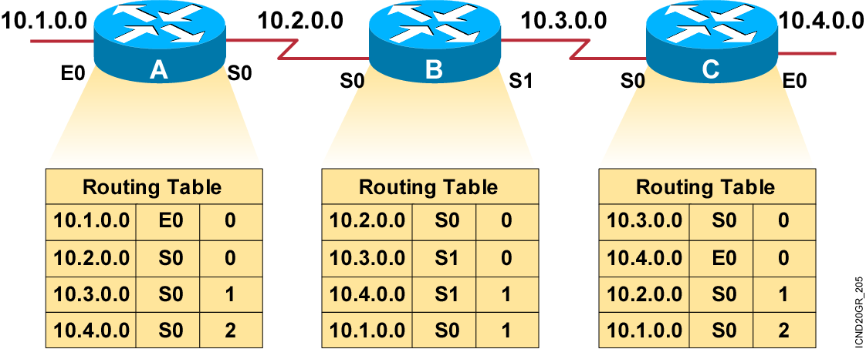
不一致的路由条目
每个路由器都精心地维护着从其本身到每个可能的目的网络的距离,从而把距离最小的放到路由表中,并且路由器通过矢量来判断这条最好的路径到底是从哪个接口学来的.上图都是正确的和收敛的.

Slide 17
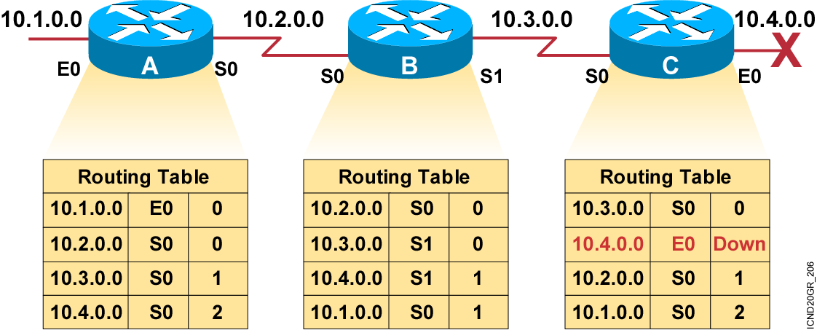
不一致的路由条目 (继续)
慢收敛使得路由器产生不一致的路由信息.
路由器互相共享信息,但又必须独立计算各自的路由表,这个过程既合作又独立.要使得各自独立的路由表准确,那么所有的路由器都必须对网络拓扑有一个共识.当网络中的所有路由器对其拓扑结构看法一致时,就是所谓的收敛状态.快速收敛意味着从链路失效或其他网络变化中能快速地恢复正常路由功能.路由协议好坏和网络设计的好坏,就是通过收敛的快与慢来评判.

Slide 18
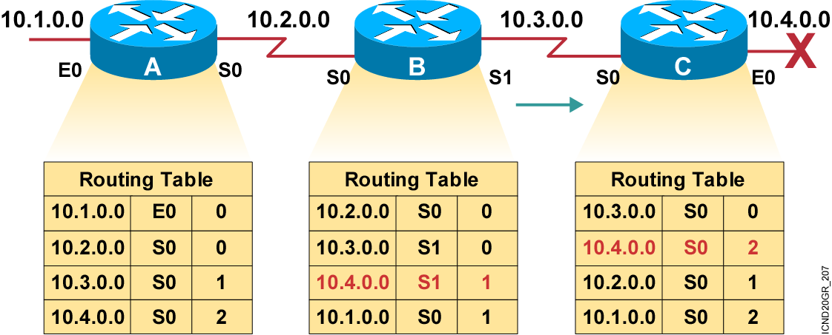
不一致的路由条目(继续)
距离矢量路由协议是定期更新的一种机制;比如RIP每30秒才发送路由更新一次,这样就使得网络拓扑的改变不能及时传递到其他的路由器上造成慢收敛,而慢收敛会产生非常严重的后果—路由环路.
如上图,C的一个接口DOWN,而这种变化需要到达30秒才能传给B,而这时B的路由更新时间到了,于是把所有的路由条目距离加1,然后从所有参与路由协议的端口发送出去.C收到后,由于原来的路由已经无效,就认为B传来的是最好的路由,于是加到路由表中.

Slide 19
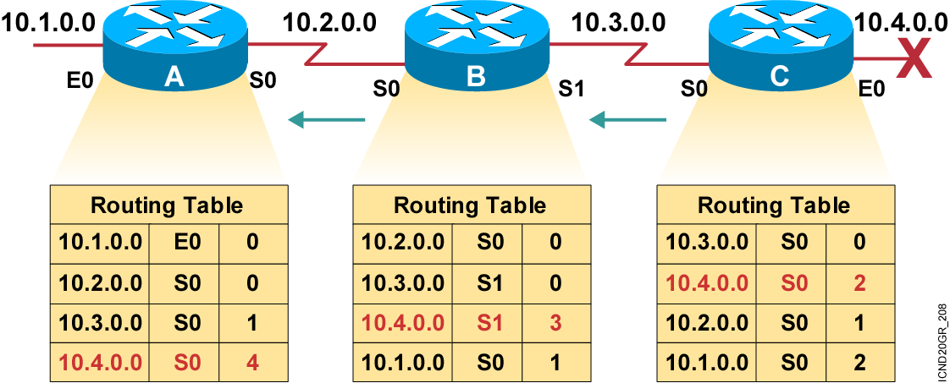
不一致的路由条目(继续)
这时,C的更新时间到了,同样通过S0接口进行路由信息的广播;B收到10.4.0.0的路由之后,为了反映拓扑的变化,把度量距离跟着调整为3.这时,B的更新时间也到了,A从S0接口收到了10.4.0.0的路由,为了反映拓扑的变化,把度量距离调整为4.

Slide 20
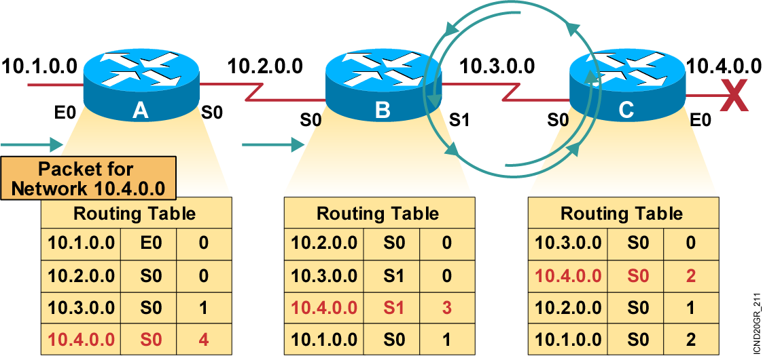
Routing Loops(路由环路)
如果这时A收到有到达10.4.0.0网段内主机的包就会造成B和C之间的路由环路,这个包永远也到不了真正的目的地.

Slide 21
DV中解决环路的几种办法
  水平分割
  毒性逆转
  保持失效定时器
  触发更新
  最大跳数（终极武器）

Slide 22
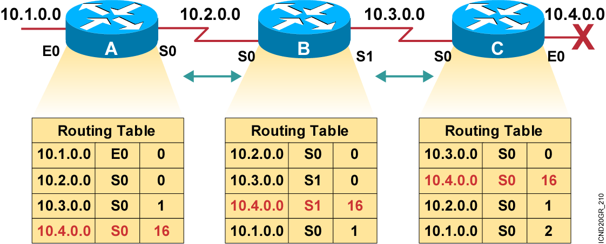
解决方法1:设定无穷大值
如果任由路由环路滋生,则很快使路由器资源耗尽,网络根本无法运行.于是开发了一些避免环路的方法,在后面的幻灯中一一讲解.首先是设定无穷大值,比如RIP约定16跳就是无穷大值.一旦距离达到这个值,这条路由将标记为possible down状态,但不会马上从路由表中清除,因为没有到达刷新时间,这个时候如果有数据流的话,仍旧被进行环回,直到刷新时间到时.所以,现在已经很难再见到距离矢量路由协议的身影,除非网络比较简单.

Slide 23
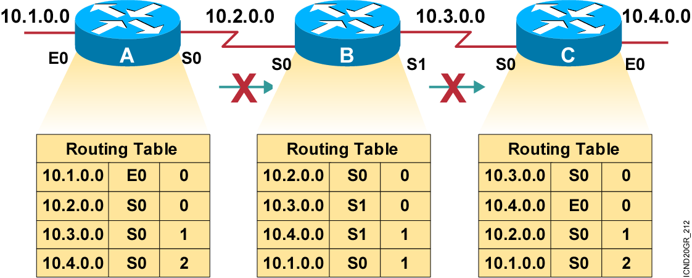
解决方法2:Split Horizon(水平分割)
它规定：路由器的某个接口接收到的路由信息不能再从这个接口反向再发送出去.这个方法减少了路由信息的不正确性并使设备负载大大降低.
比如,A的10.4.0.0路由是从S0接收到的,如果A的路由更新时间到期,就不能再从S0接口发送10.4.0.0路由了,其他的路由条目同理.

Slide 24
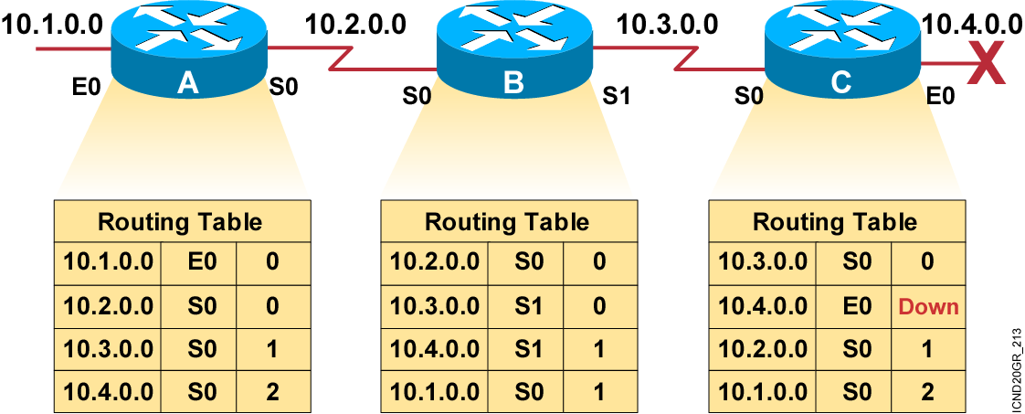
解决方法3:Route Poisoning(路由毒抑)
前面讲到的计数到无穷不能从根本上避免路由环路.因为C并没有明确指明10.4.0.0路由不可用,因此,还需要经过一段时间才能到达16跳或刷新时间,明显不好.路由毒抑就是在C通告这条损坏的路由时,明确告诉邻居这条路由已经坏了,不需要计数到无穷,加快了收敛的时间.

Slide 25
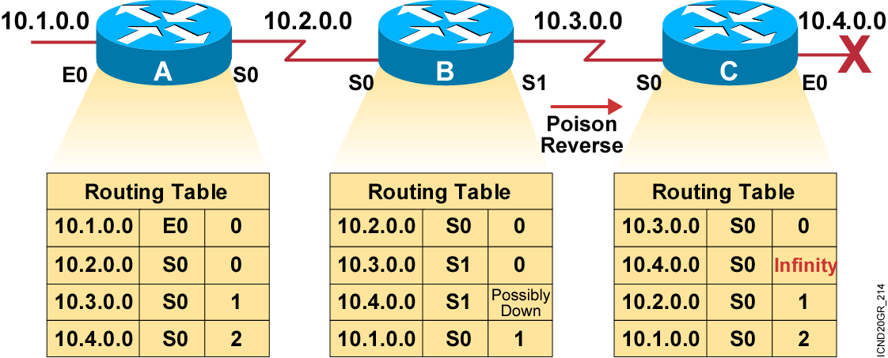
解决方法4:毒抑反转
一旦 B收到毒抑路由之后,就把这条路由标记为possibly down状态.当B的路由更新时间到时之后,把这条毒抑路由反向发给C告诉C我已经知道了,从而确保链路上相连的设备都知道毒抑路由的消息,确保正确性.
路由毒抑超越水平分割.也就是说水平分割对毒抑路由不起作用.

Slide 26
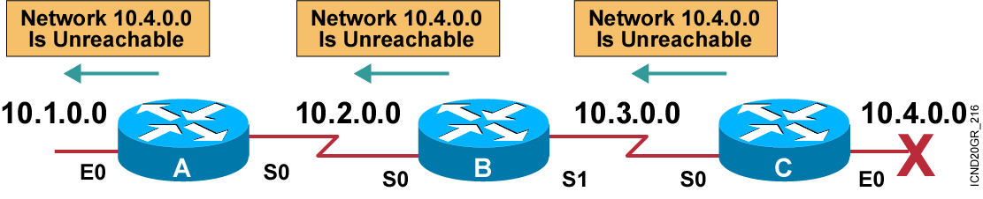
解决方法5:Triggered Updates(触发更新)
触发更新和正常的RIP更新不一样；当路由表发生变化时，更新信息立即广播给邻居路由器,然后进行扩散,而无需等待30秒的周期.同样,当一个路由器刚启动RIP时,它广播(请求分组),收到此消息的邻居路由器立即应答一个更新报文,而不必等到下一个更新周期.这样,拓扑的改变会很快传播到全部RIP网络,大大减少了收敛的时间.

Slide 27
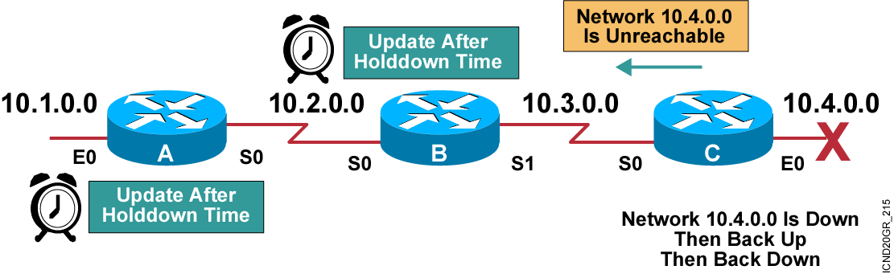
解决方法6:Holddown Timers(抑制计时)
抑制计时是直接由触发更新设定的.如果一个路由条目无效,相连的路由器就会发出触发更新,而触发更新里包含的就是这条失效路由的抑制时间.
它的原理是:一个路由条目失效后,一段时间内这条路由处于抑制状态,即在一个特定时间段内不再接收关于这条路由的任何路由更新.然而在下列情况下,抑制时间解除:
1,抑制计时器超时. 2,收到一个更好度量值的路由更新(小于原来的度量值).
3,刷新时间到时.

Slide 28
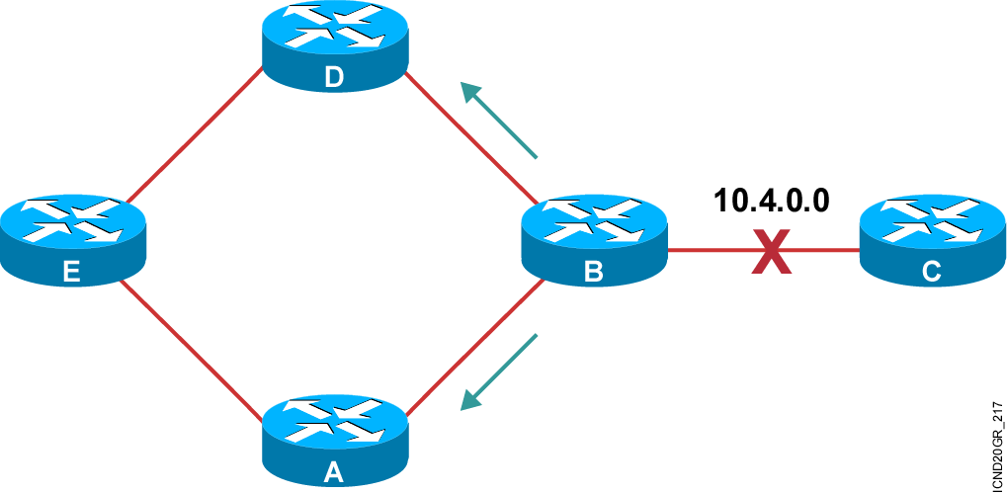
距离矢量路由协议的路由更新流程
以上的6种方法是一个统一的整体,距离矢量路由协议通过上述6种
方法的互相配置来达到避免环路和加速收敛的目的,下面做一个说明:
1,首先10.4.0.0路由发生损坏,B马上从其他参与距离矢量的接口上发送
触发更新通告被毒抑的路由条目,其他条目不受影响.

Slide 29
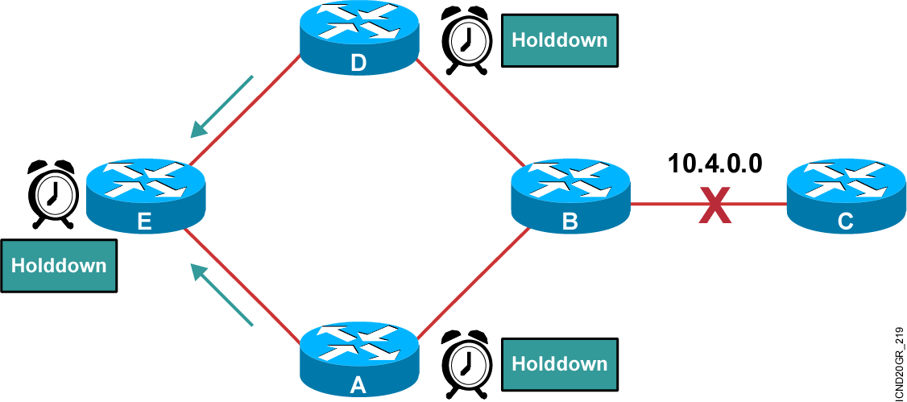
距离矢量路由协议的路由更新流程(继续)
2,当触发更新传递的时候,在不同的路由器上启动10.4.0.0的
抑制计时器,对于RIP缺省是180秒的时间,除非能学来更好的路
由信息或刷新到时,否则是不会学习10.4.0.0的任何路由信息的.

Slide 30
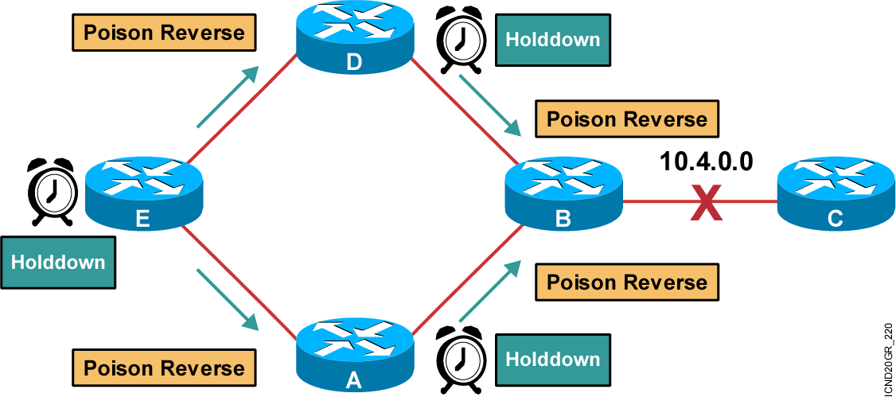
距离矢量路由协议的路由更新流程(继续)
3,随着E,D,A的路由更新时间到期,会跨越水平分割,反向发出毒抑路由,告诉
链路中的其他路由器这条路由信息不可达,希望你们都知道,确保环路不会发生.

Slide 31
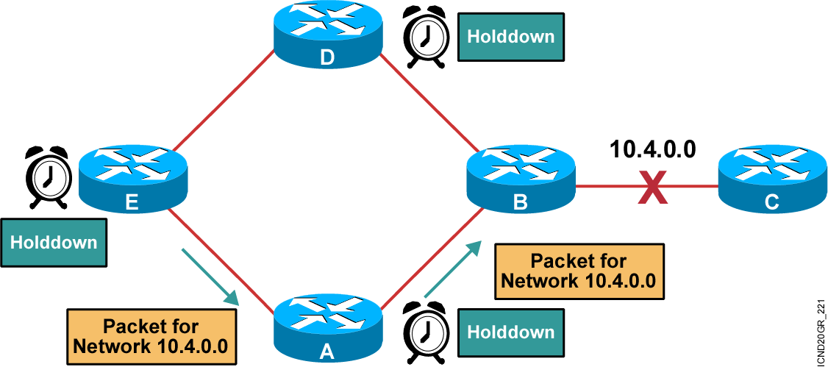
距离矢量路由协议的路由更新流程(继续)
记住:对于距离矢量路由协议来说,无论路由条目怎么折腾,只要没有超过刷新时间,
即使被标记为DOWN状态,也照常被路由器传递；而对于路由器来说,只要路由表中
有这条路由,不管是否为DOWN状态,都正常转发这个报文.正因为如此,距离矢量将
逐步被链路状态路由协议替代.

Slide 32
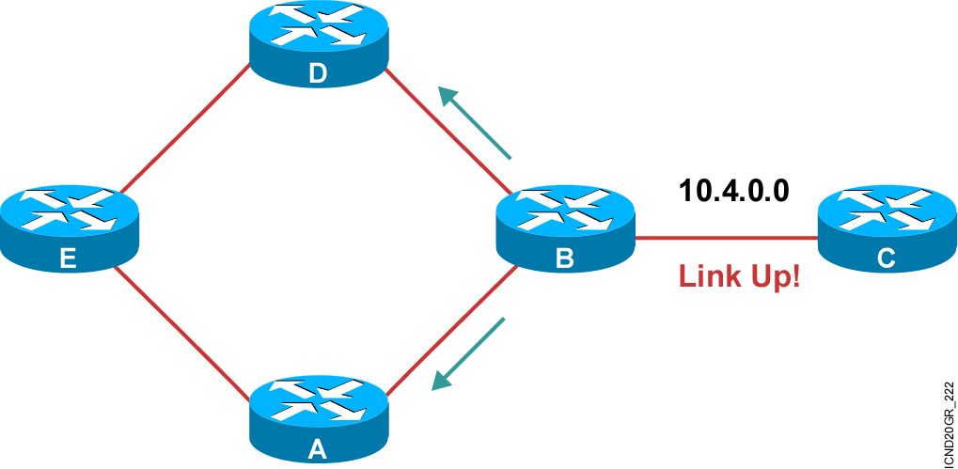
距离矢量路由协议的路由更新流程(继续)
如果这时B和C之间的链路UP了,B发出触发更新,通知邻居路由器,但由于最新
关于10.4.0.0的度量值和原来的相等,因此,不会使D,A,E学习这条路由,在他们
的路由表中还是为DOWN状态,但由于在路由表中还有;所以,如果你从E的某
个的网段PING10.4.0.0内的主机是能够PING通的,确实是不怎么着.

Slide 33
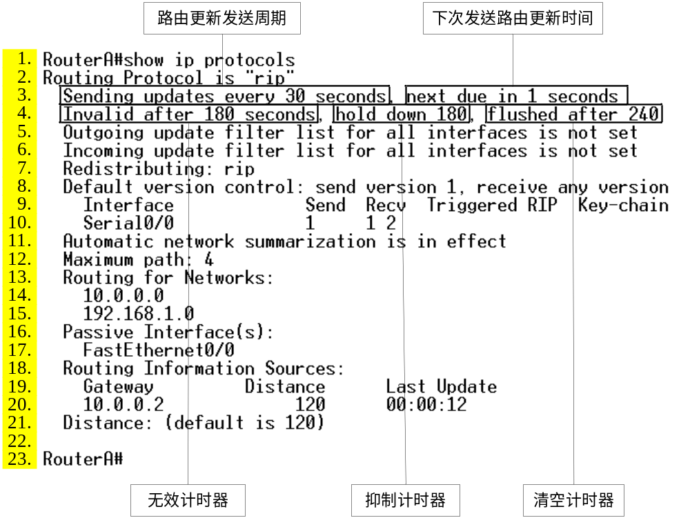
图 RIP中的计时器

Slide 34
配置RIP
© 2002, Cisco Systems, Inc. All rights reserved.

Slide 35
RIP
  在IGP中，RIP是个广泛使用的协议
  RIP也称距离矢量协议，用信息包所经过的网关来做距离，超过15跳便无法到达
  IGRP是CISCO的专用的路由协议，可以服务于大型互联网，不受限于16跳的限制（默认是100跳）

Slide 36
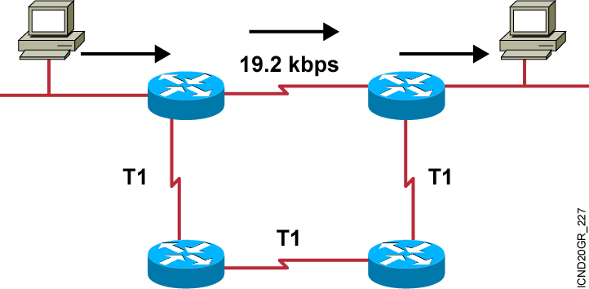
RIP概述
  RIP是典型的距离矢量路由协议,分RIP V1和V2,
  RIP按照HOP(跳数)来计算最佳路径.最多可以放置6条等价路径到路由表中,缺省为4条等价路径.
  每30秒定期发送路由更新.
Notes:
RIP是Routing Information Protocol （路由信息协议）的简称。它是一种相对简单的动态路由协议，但在实际使用中有着广泛的应用。RIP是一种基于D-V算法的路由协议，它通过UDP交换路由信息，每隔30秒向外发送一次更新报文。如果路由器经过180秒没有收到来自对端的路由更新报文，则将所有来自此路由器的路由信息标志为不可达，若在其后120 秒内仍未收到更新报文，就将该条路由从路由表中删除。
RIP 使用跳数（Hop Count）来衡量到达目的网络的距离，称为路由权（Routing Metric）。在RIP中，路由器到与它直接相连网络的跳数为0，通过一个路由器可达的网络的跳数为1，其余依此类推。为限制收敛时间，RIP规定metric取值0~15之间的整数，大于或等于16的跳数被定义为无穷大，即目的网络或主机不可达。
为提高性能，防止产生路由环路，RIP支持水平分割（Split Horizon）与路由中毒（Poison Reverse），并在路由中毒时采用触发更新（Triggered Update）。另外，RIP协议还允许引入其它路由协议所得到的路由。
RIP包括RIP-1和RIP-2两个版本，RIP-1 不支持变长子网掩码(VLSM)，RIP-2 支持变长子网掩码(VLSM)，同时RIP-2支持明文认证和 MD5 密文认证。
RIP-1使用广播发送报文，RIP-2有两种传送方式：广播方式和组播方式，缺省将采用组播发送报文，RIP-2的组播地址为224.0.0.9。组播发送报文的好处是在同一网络中那些没有运行RIP的网段可以避免接收RIP的广播报文；另外，组播发送报文还可以使运行RIP-1的网段避免错误地接收和处理RIP-2中带有子网掩码的路由。

Slide 37
RIP概述
  RIP是通过UDP端口520来进行操作， RIP信息包是封装在UDP segment中的。 RIP定义了2种信息类型
  Request message（请求信息） Response message（应答信息）。请求信息是用来向邻居发送一个update(更新)，应答信息运载着这个被请求的update。
  RIP的metric是基于hop count(跳数)的， metric为16代表不可到达。

Slide 38
RIP概述
  在刚启动的时候， RIP从启用了RIP的接口上向外广播请求信息，接下来进程进入一个循环状态：监听来自其他路由器的请求信息和应答信息。当邻居收到请求信息以后，就发送应答信息给这个发出请求信息的路由器
  在RIP启动之后，平均30秒，启用了RIP的接口会发送应答信息（即update），这个update包含了路由器完整的路由表。

Slide 39
RIP中的计时器
更新（Update）周期时间—30秒
失效（Invalid）计时器—180秒
清空（Flushed）计时器—240秒
抑制（Hold-down）计时器—180秒

Slide 40
说明
RIP 使用4 种不同的计时来调节它的性能:
1.路由更新计时(route update timer)
2.路由无效计时(route invalid timer)
3.保持计时器(holddown timer)
4.路由刷新时间(route flush timer)
路由更新计时:路由器发送路由表副本给相邻路由器的周期性时间.
路由无效计时:如果经过180 秒,一个路由条目的选项还没有得到确认,路由器就认为它已失效了.
保持计时器:当路由器得知某路由无效后,路由器将该路由标记为holddown 状态,默认时间是180 秒,如果在这180 秒里,路由器接收到更好的路由更新或者超过180 秒或者刷新时间到时,保持计时器停止计时.
路由刷新时间:如果经过240 秒,路由表的选项仍没有得到确认,它就被从路由表中删除.

Slide 41

RIP路由表的初始化
初始化路由表
－－－－
－－－－
－－－－
初始化路由表
－－－－
－－－－
－－－－
NET1
NET2
R1
R2
Request
Response
Notes:
RIP 启动时的初始路由表仅包含本路由器的一些直连接口路由。
RIP 协议启动后向各接口广播一个 Request 报 文。
邻居路由器的 RIP 协议从某接口收到 Request 报文后，根据自己的路由表，形成 Response 报文向该接口对应的网络广播。
RIP 接收邻居路由器回复的包含邻居路由器路由表的Response 报文，形成自己的路由表。
RIP根据D-V算法的特点，将协议的参加者分为主动机和被动机两种。主动机主动向外广播路由刷新报文，被动机被动地接收路由刷新报文。一般情况下，主机作为被动机，路由器则既是主动机又是被动机，即在向外广播路由刷新报文的同时，接收来自其它主动机的D-V报文，并进行路由刷新。

Slide 42
RIP路由表的更新
Response
Response
Routing Table
目标网络 | 下一跳
N1 | C
N2 | D
N3 | E
Routing Table
目标网络 | 下一跳
N4 | F
A
B
路由更新
Routing Table
目标网络 | 下一跳
N1 | C
N2 | D
N3 | E
N4 | B
Routing Table
目标网络 | 下一跳
N1 | A
N2 | A
N3 | A
N4 | F
A
B
Notes:
RIP 协议以 30 秒为周期用 Response 报文广播自己的路由表。
收到邻居发送而来的 Response 报文后，RIP 协议计算报文中的路由项的度量值，比较其与本地路由表路由项度量值的差别，更新自己的路由表。
报文中路由项度量值的计算： metric' = MIN（metric + cost, 16），metric 为报文中携带的度量值信息，cost 为接收报文的网络的度量值开销，缺省为 1（1 跳），16 代表不可达。
RIP 路由表的更新原则：
对本路由表中已有的路由项，当发送报文的网关相同时，不论度量值增大或是减少，都更新该路由项（度量值相同时只将其老化定时器清零）；
对本路由表中已有的路由项，当发送报文的网关不同时，只在度量值减少时，更新该路由项；
对本路由表中不存在的路由项，在度量值小于不可达（16）时，在路由表中增加该路由项；
路由表中的每一路由项都对应一老化定时器，当路由项在 180 秒内没有任何更新时，定时器超时，该路由项的度量值变为不可达（16）。
某路由项的度量值变为不可达后，以该度量值在 Response 报文中发布四次（120 秒），之后从路由表中清除。

Slide 43
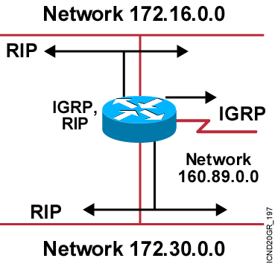
配置RIP的步骤
RIP路由器的配置
  1、进入RIP路由配置模式
  2、确定参与RIP的路由器的接口.
Notes:
RIP协议是最早使用的IGP之一，RIP协议被设计用于使用同种技术的中小型网络，因此适应于大多数的校园网和使用速率变化不是很大的区域性网络。对于更复杂的环境，一般不使用RIP协议。
在实现时，RIP作为一个系统长驻进程存在于路由器中，它负责从网络中的其它路由器接收路由信息，从而对本地IP层路由表作动态的维护，保证IP层发送报文时选择正确的路由，同时广播本路由器的路由信息，通知相邻路由器作相应的修改。
RIP协议处于UDP协议的上层，RIP所接收的路由信息都封装在UDP的数据报中，RIP 在520号端口上接收来自远程路由器的路由修改信息，并对本地的路由表做相应的修改，同时通知其它路由器。通过这种方式，达到全局路由的同步。

Slide 44
动态路由协议的配置
Router(config)#router protocol [keyword]
  定义一个IP 路由选择协议,回车进入路由配置模式.
  Keyword:表示自治系统号或进程号，只在OSPF,IGRP,EIGRP,IS-IS,BGP中存在
Router(config-router)#network network-number
每个IP路由选择协议必须要输入的,否则路由选择协议没有任何意义.
指明路由器的哪个接口参与到路由协议中.不同的路由协议network后面参数的写法是不同的,我们后面会看到.

Slide 45
RIP的配置
Router(config)#router rip
  启动路由器的RIP路由进程.
Router(config-router)#network network-number
选择参与RIP的路由器接口.
network-number :必须写主类网络的形式,不能写子网的形式,比如:接口是
10.1.1.1/24,那么你写的时候只能写10.0.0.0这种主类形式,切记.

Slide 46
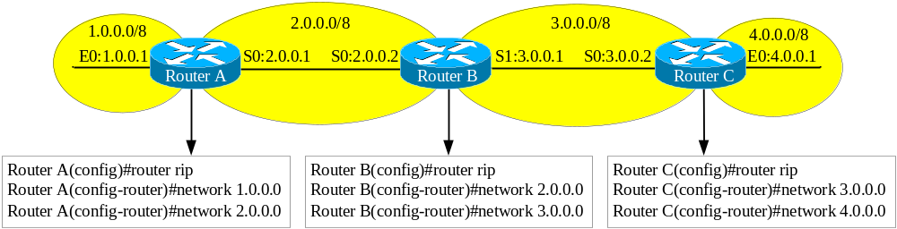
图 RIP基本配置

Slide 47
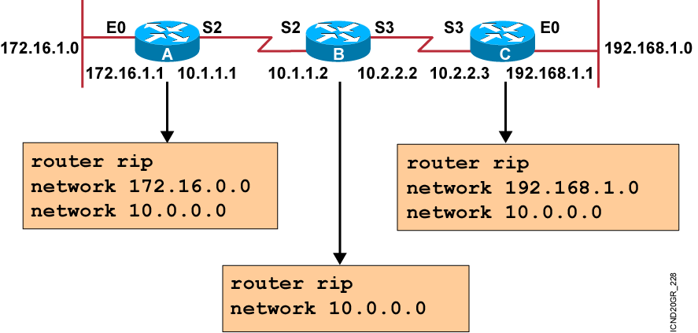
RIP的配置举例

Slide 48
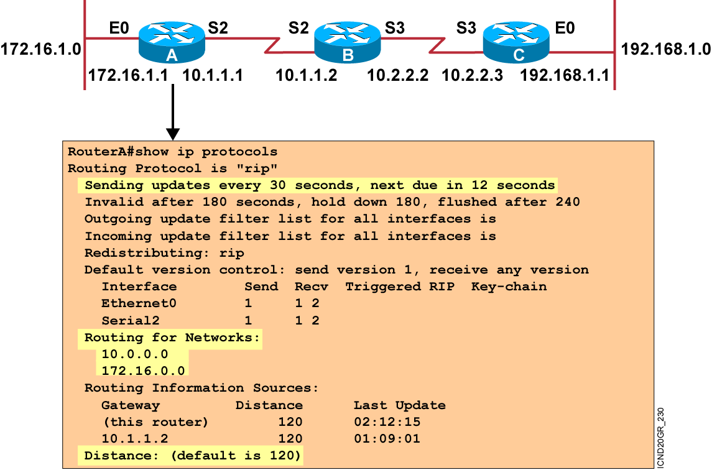
检查RIP的配置

Slide 49
说明
1、运行RIPV1的路由器只发送V1版本的路由信息,但能同时接收V1和V2的路由信息.
2、命令中还表明了ethernet0和serial2接口参与了RIP.
3、Gateway:表明邻居路由器的IP地址.
4、RIP的AD(管理距离)为120.

Slide 50
抑制RIP传播
Lab_A#config t
Lab_A(config)#router rip
Lab_A(config-router)#network 192.168.10.0
Lab_A(config-router)#passive-interface serial 0/0

Slide 51
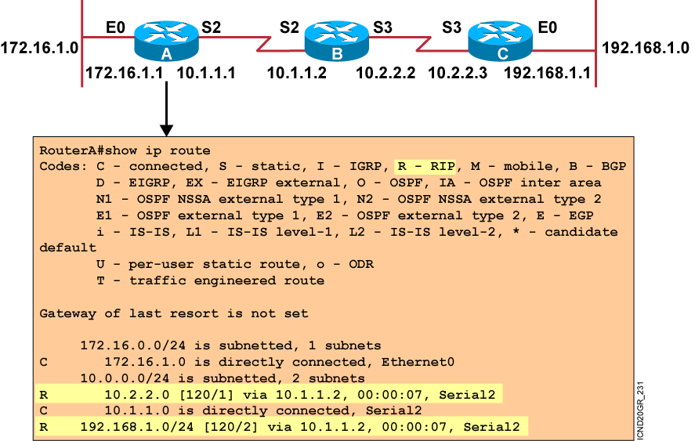
显示IP路由表

Slide 52
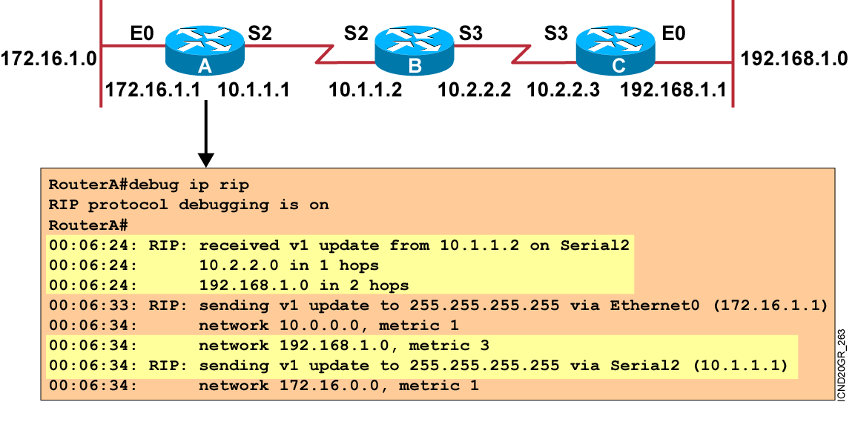
debug ip rip命令
此命令显示RIP定期路由更新的过程是如何进行的。
从例子中能看到，RIPV1使用广播地址发送路由更新，当发送的时候把
自己作为一跳，然后加1，再从接口发送出去。

Slide 53
RIPV1总结
  负载均衡最大6条路径（默认为4）
  使用跳数选择路径
  每隔30秒进行路由表更新
  有类的，更新中不包含掩码，不支持VLSM
  广播更新
  不支持认证

Slide 54
RIPV2与RIPV1的区别
  是个无类路由协议
  组播（224.0.0.9）路由更新（不用广播）
  支持VLSM（在更新过程中发送掩码）
  支持手动汇总
  支持（MD5）或者纯文本认证

Slide 55
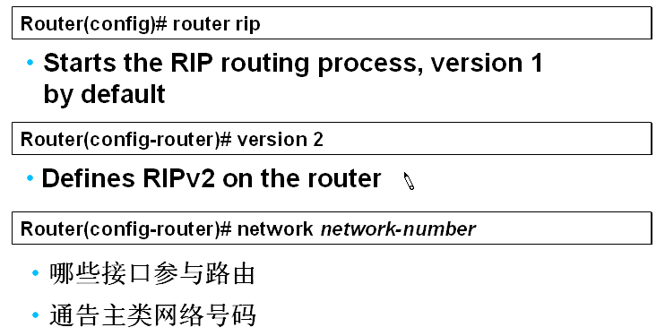
RIPV2配置

Slide 56
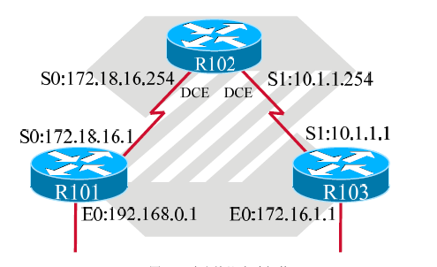
动态路由配置举例
要求：使用RIP协议，使所有网络都能正常通信。

